Slide 1

Universidad Tecnológica de La Habana
“José Antonio Echeverría”
Facultad de Ingeniería Informática
DESARROLLO DE UN MÓDULO DE SEGURIDAD POR SOFTWARE PARA LA GESTIÓN DE CLAVES CRIPTOGRÁFICAS Y FIRMA DIGITAL
Autor: Andy Martínez-Aparicio González
Tutora: Dr. C. Lisandra Bravo Ilisástigui
Ing. Rubén Sánchez Rivero

Slide 2
CONTEXTO
En la actualidad, la firma digital se ha consolidado como un mecanismo esencial para garantizar la autenticidad, integridad y no repudio de documentos en entornos digitales.
En Cuba, los últimos años han marcado un creciente énfasis en su incorporación a los servicios digitales del país.
En este contexto la MIPYME INGENIUS crea una plataforma de firma digital llamada eFirma, para satisfacer esta necesidad en el entorno cubano.

Slide 3
SITUACIÓN PROBLEMÁTICA
Las firmas se realizan de manera local, el usuario debe cargar manualmente su certificado digital en cada operación.
Esto expone la clave privada fuera de un entorno controlado y aumenta el riesgo de pérdida o robo.
La clave privada es el activo más crítico de una infraestructura de seguridad, si se compromete se invalida la confianza en todas las firmas emitidas.

Slide 4
CONCEPTOS IMPORTANTES
HSM (Módulo de Seguridad de Hardware)
Dispositivo físico especializado que realiza operaciones criptográficas y custodia claves sin exponerlas al entorno externo.
HSM basado en software
Implementación que simula las funciones del HSM mediante código, ejecutándose sobre servidores convencionales.

Slide 5
PROBLEMA DE INVESTIGACIÓN
¿Cómo desarrollar un módulo de seguridad por software que garantice la protección y gestión de claves criptográficas, así como la ejecución segura de operaciones de firma digital?

Slide 6
OBJETIVO GENERAL
Desarrollar un módulo de seguridad por software que garantice la protección y gestión de claves criptográficas, así como la ejecución segura de operaciones de firma digital.

Slide 7
OBJETIVOS ESPECÍFICOS
Identificar los conceptos, normativas y tecnologías asociados a los módulos de seguridad por software y la gestión de claves criptográficas.
1
Diseñar el módulo de seguridad por software a partir de la definición de los requisitos, la arquitectura y el modelo de datos.
2
Implementar el módulo de seguridad por software según el diseño establecido.
3
Validar el módulo desarrollado mediante pruebas unitarias, de integración y de sistema.
4
4

Slide 8





TECNOLOGÍAS SELECCIONADAS
Marco de desarrollo:
Spring Boot (Java)
Base de datos:
PostgreSQL
Proveedor de identidad:
Keycloak
Despliegue:
Docker

Slide 9
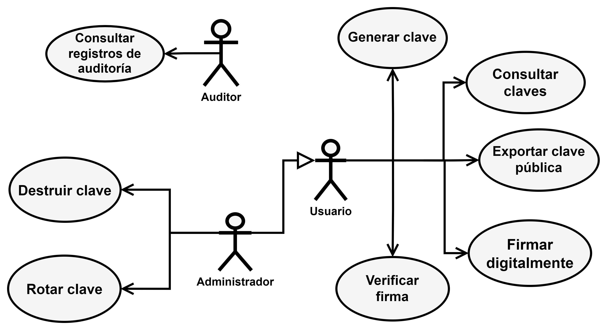
DIAGRAMA DE CASOS DE USO DEL SISTEMA

Slide 10
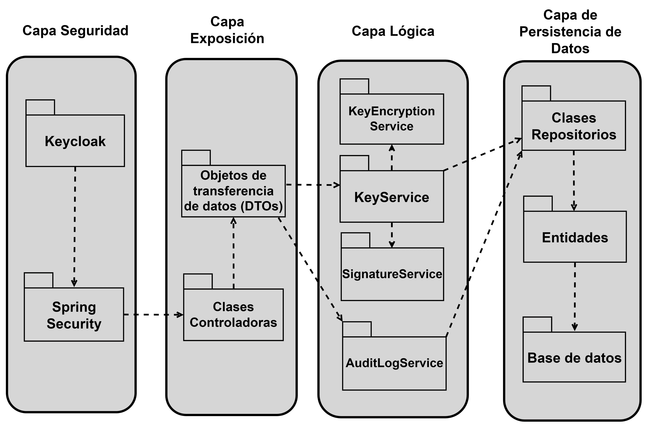
ARQUITECTURA DEL SISTEMA
Patrón N-Capas basado en responsabilidades

Slide 11
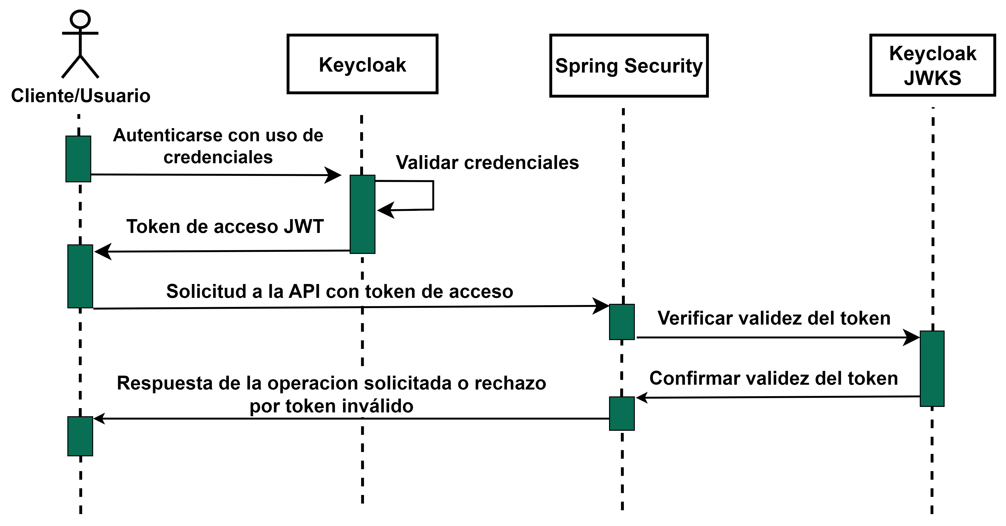
FLUJO DE AUTENTICACIÓN

Slide 12
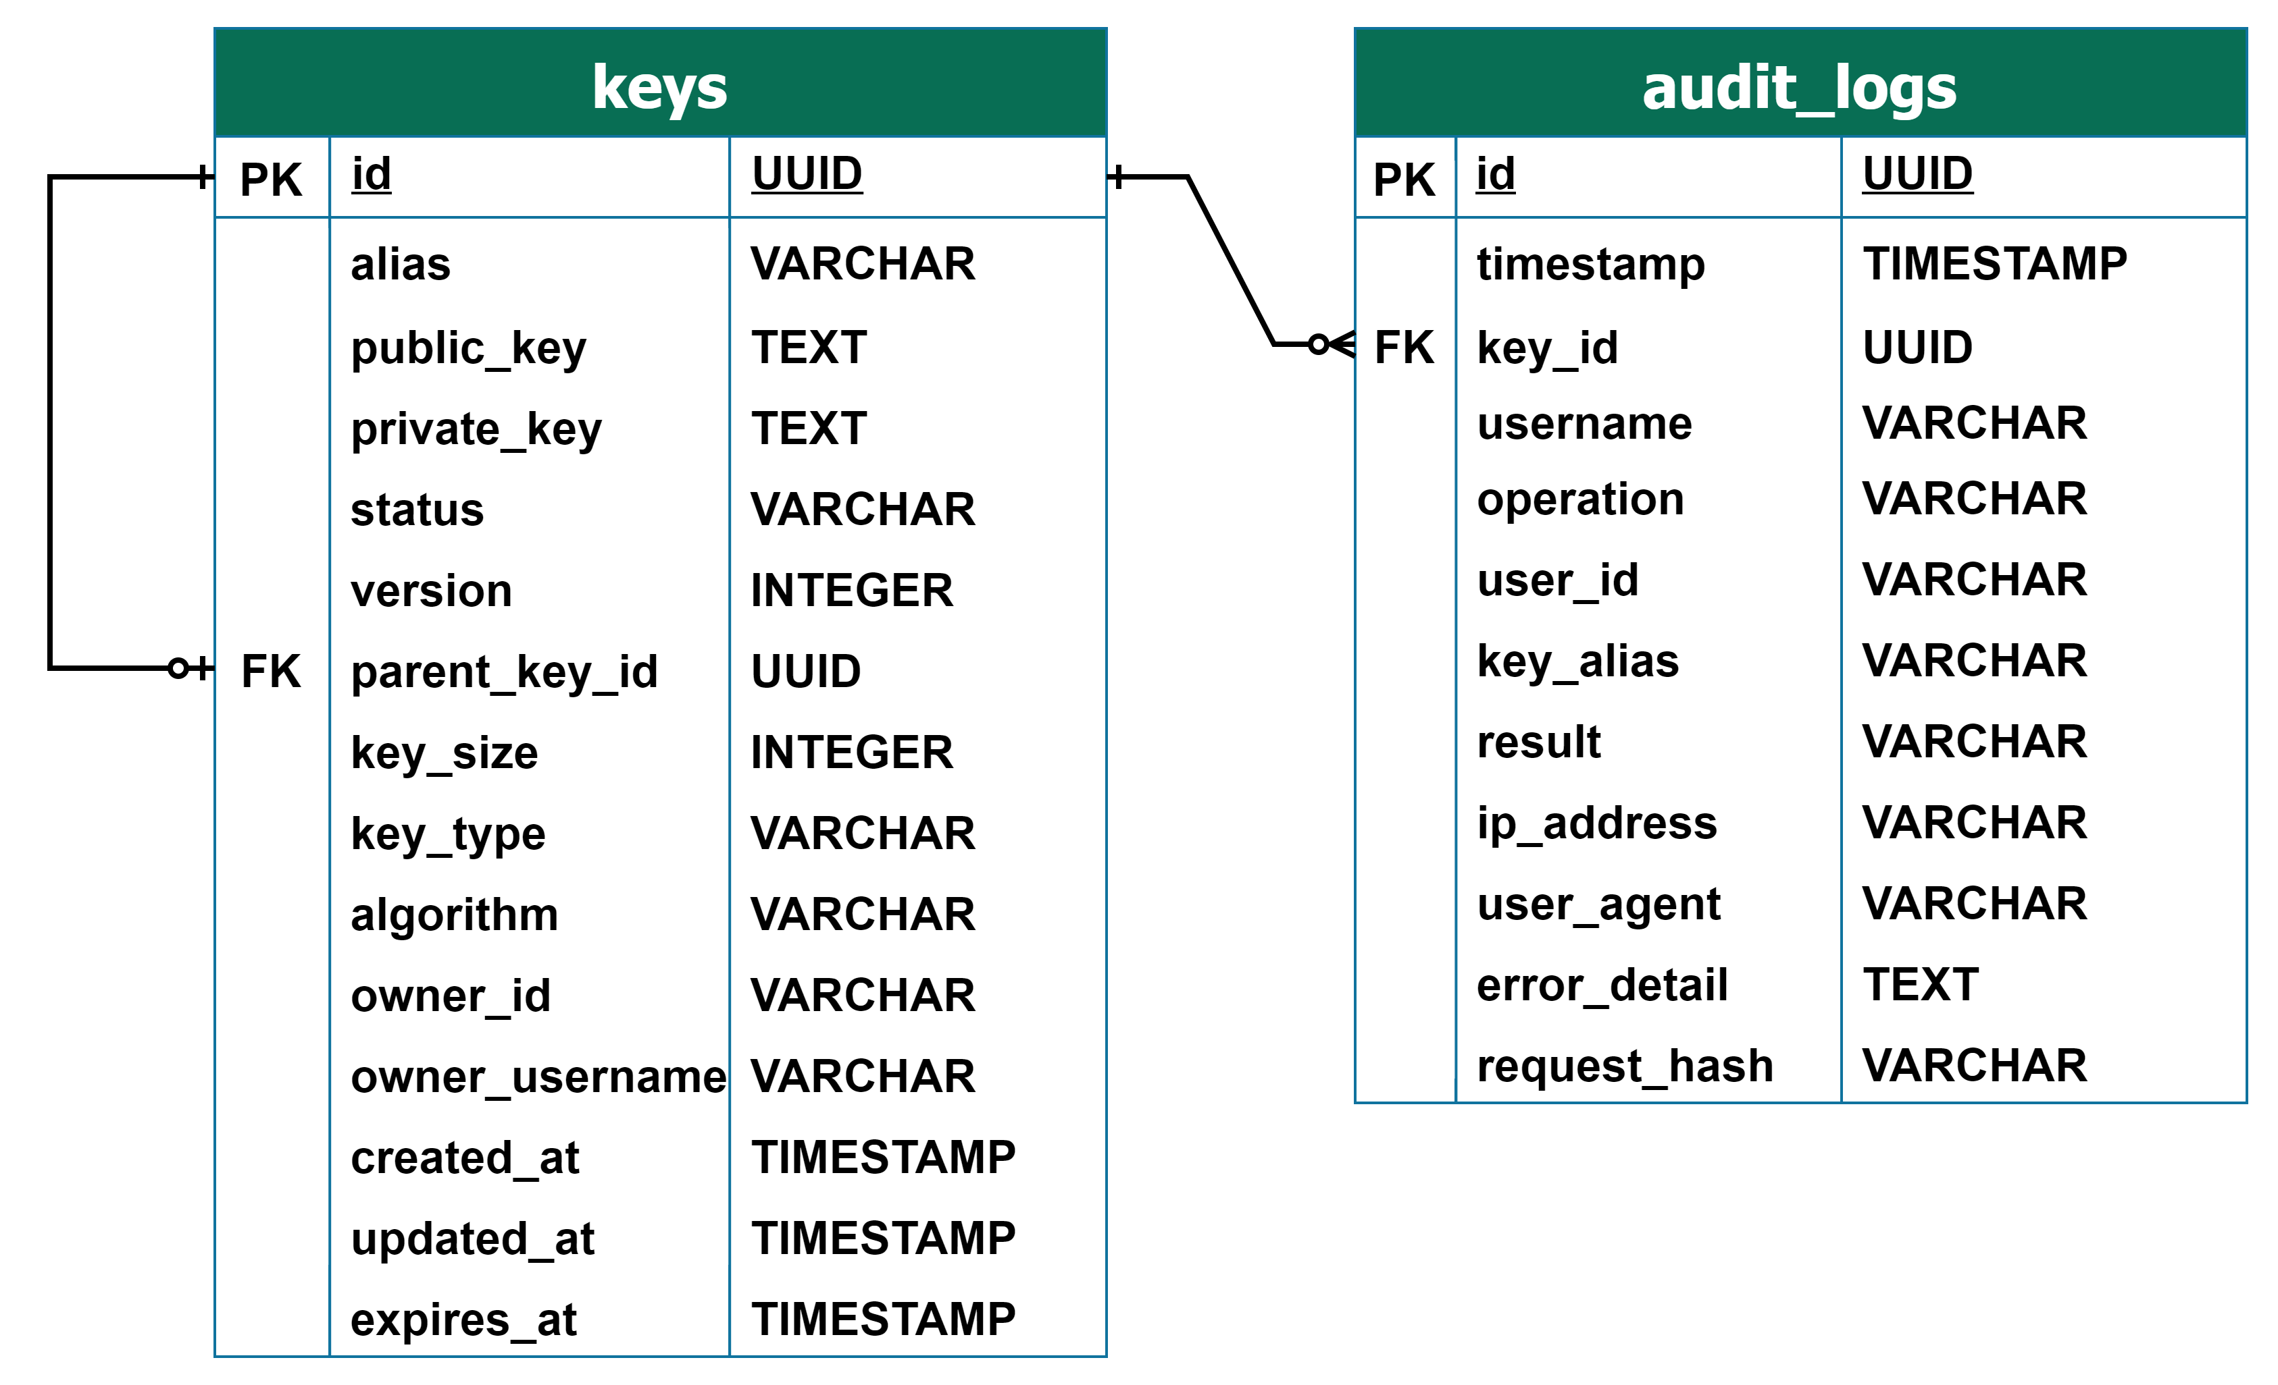
MODELO DE BASE DE DATOS

Slide 13
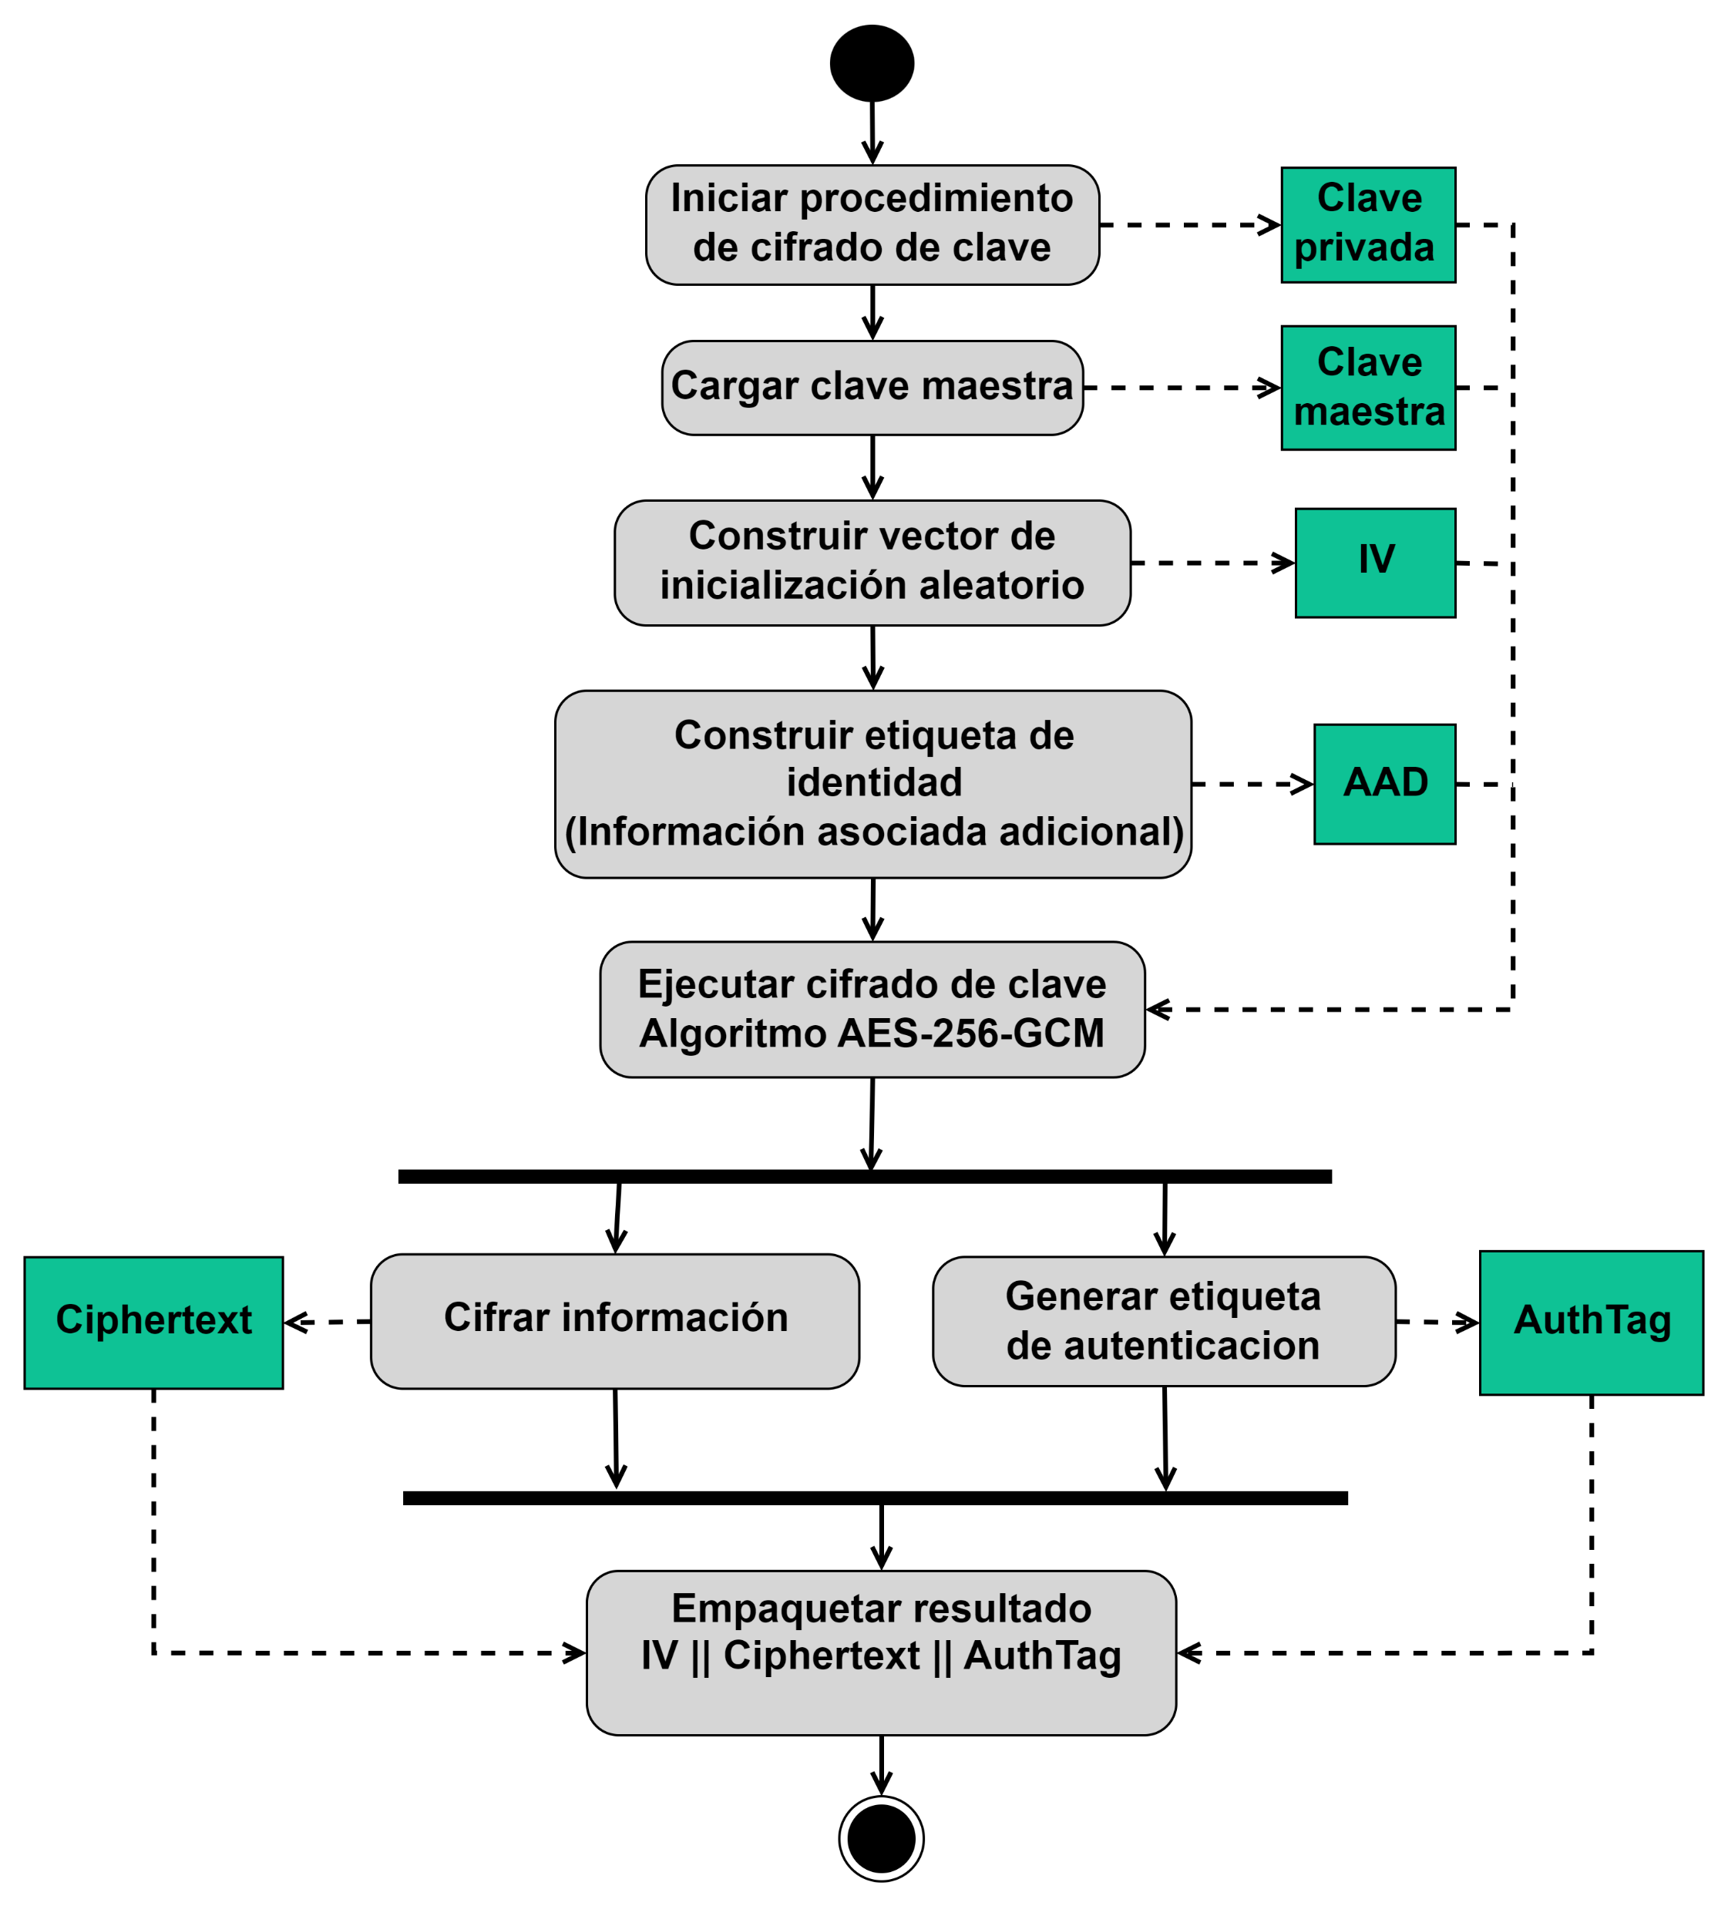
CIFRADO DE CLAVES
PRIVADAS
AES-256-GCM

Slide 14
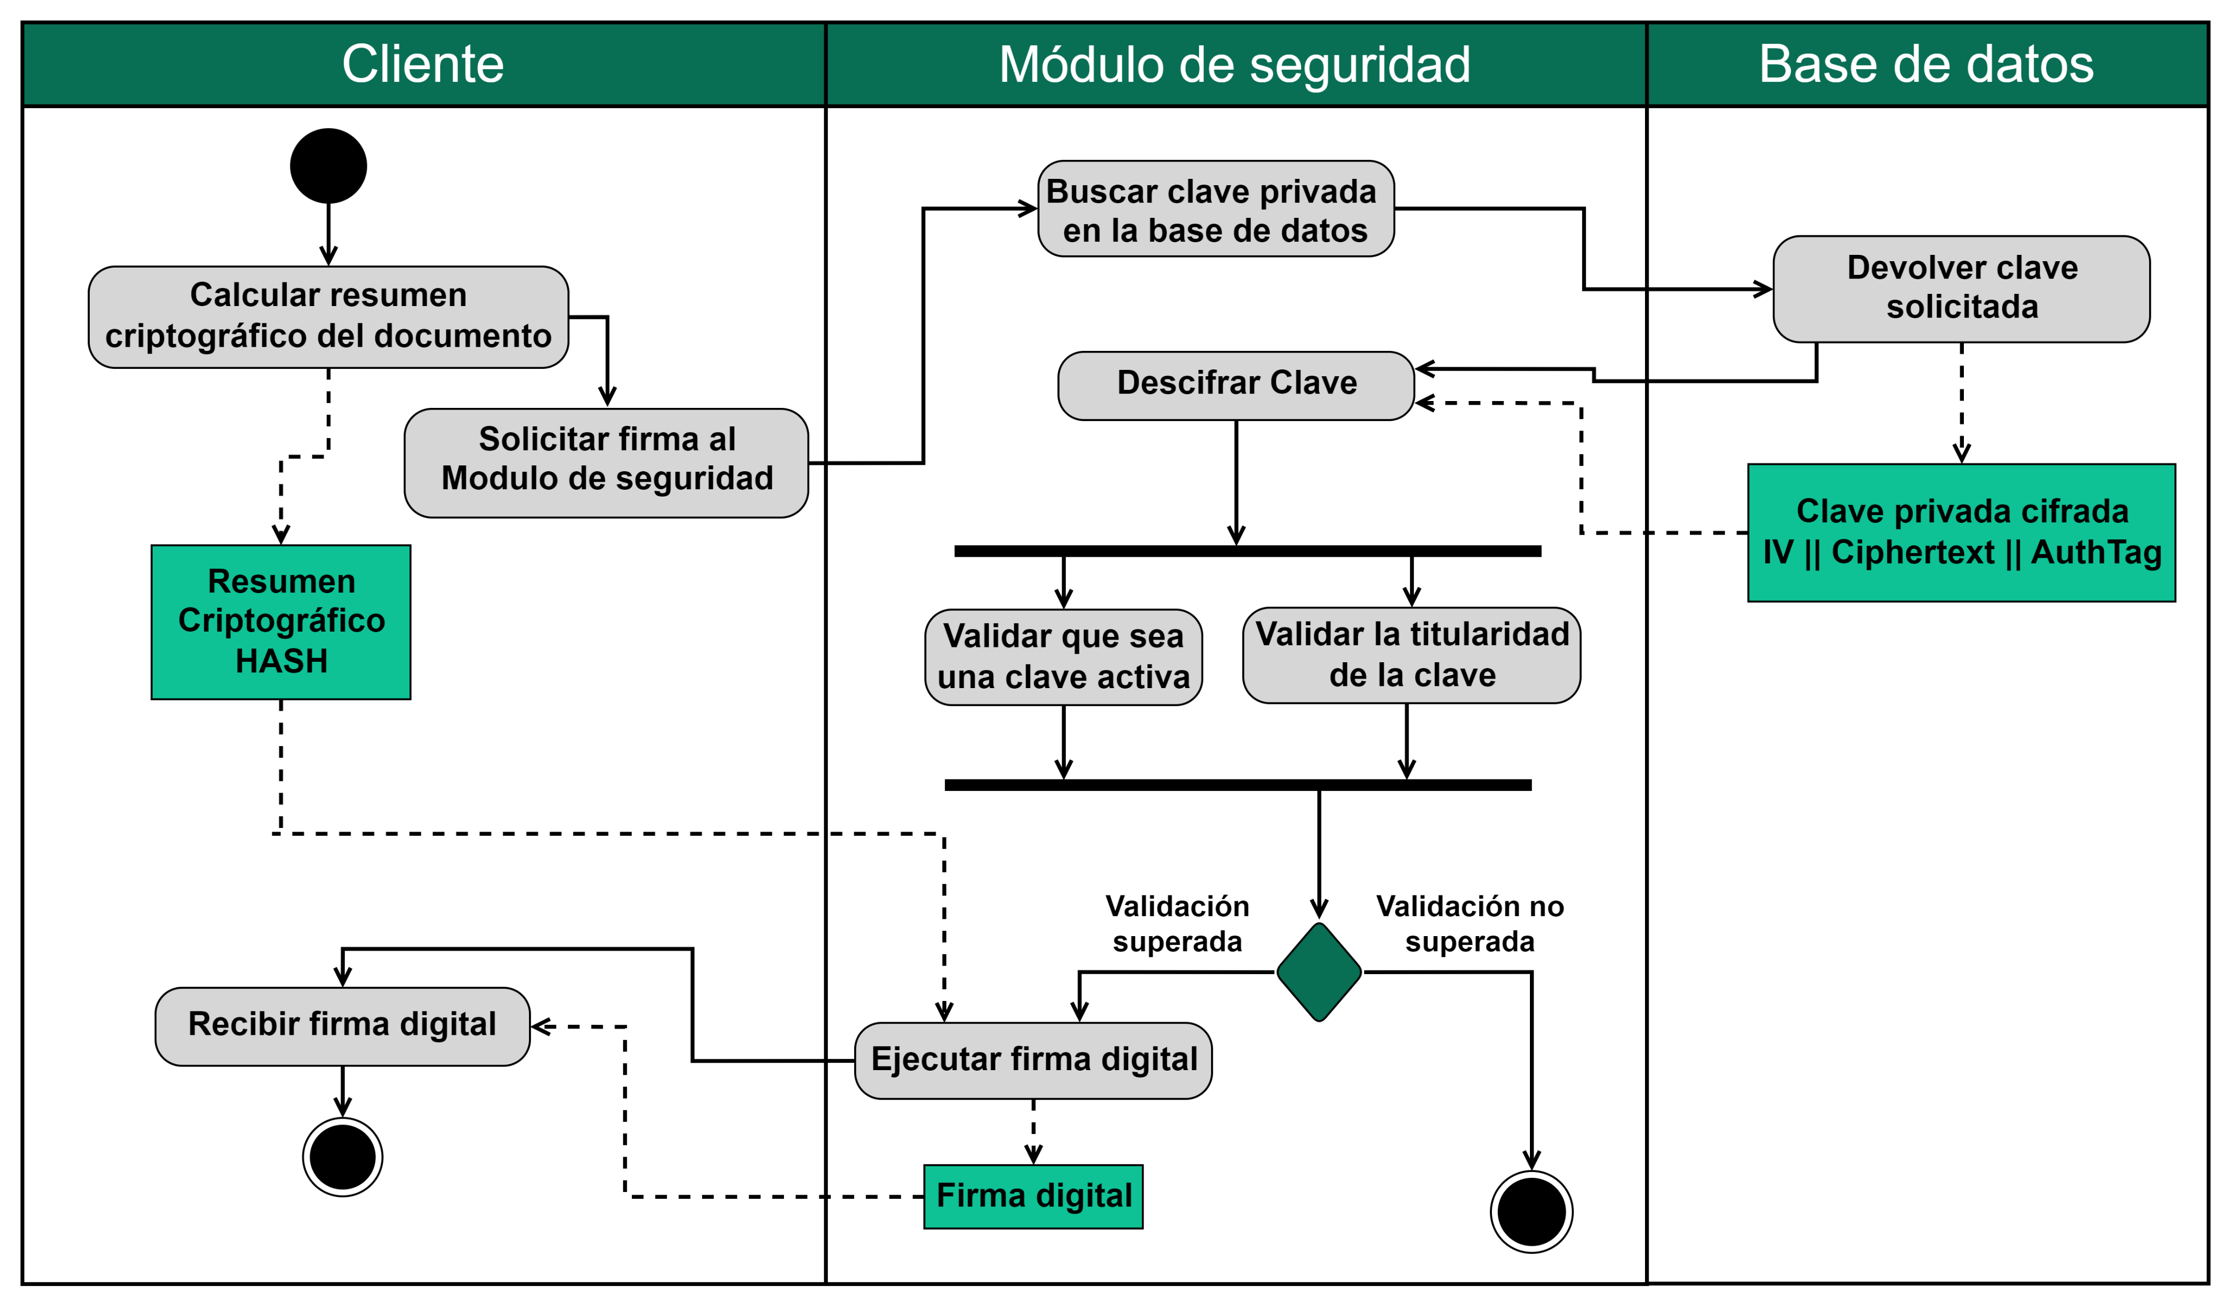
PROCESO DE FIRMA DIGITAL

Slide 15
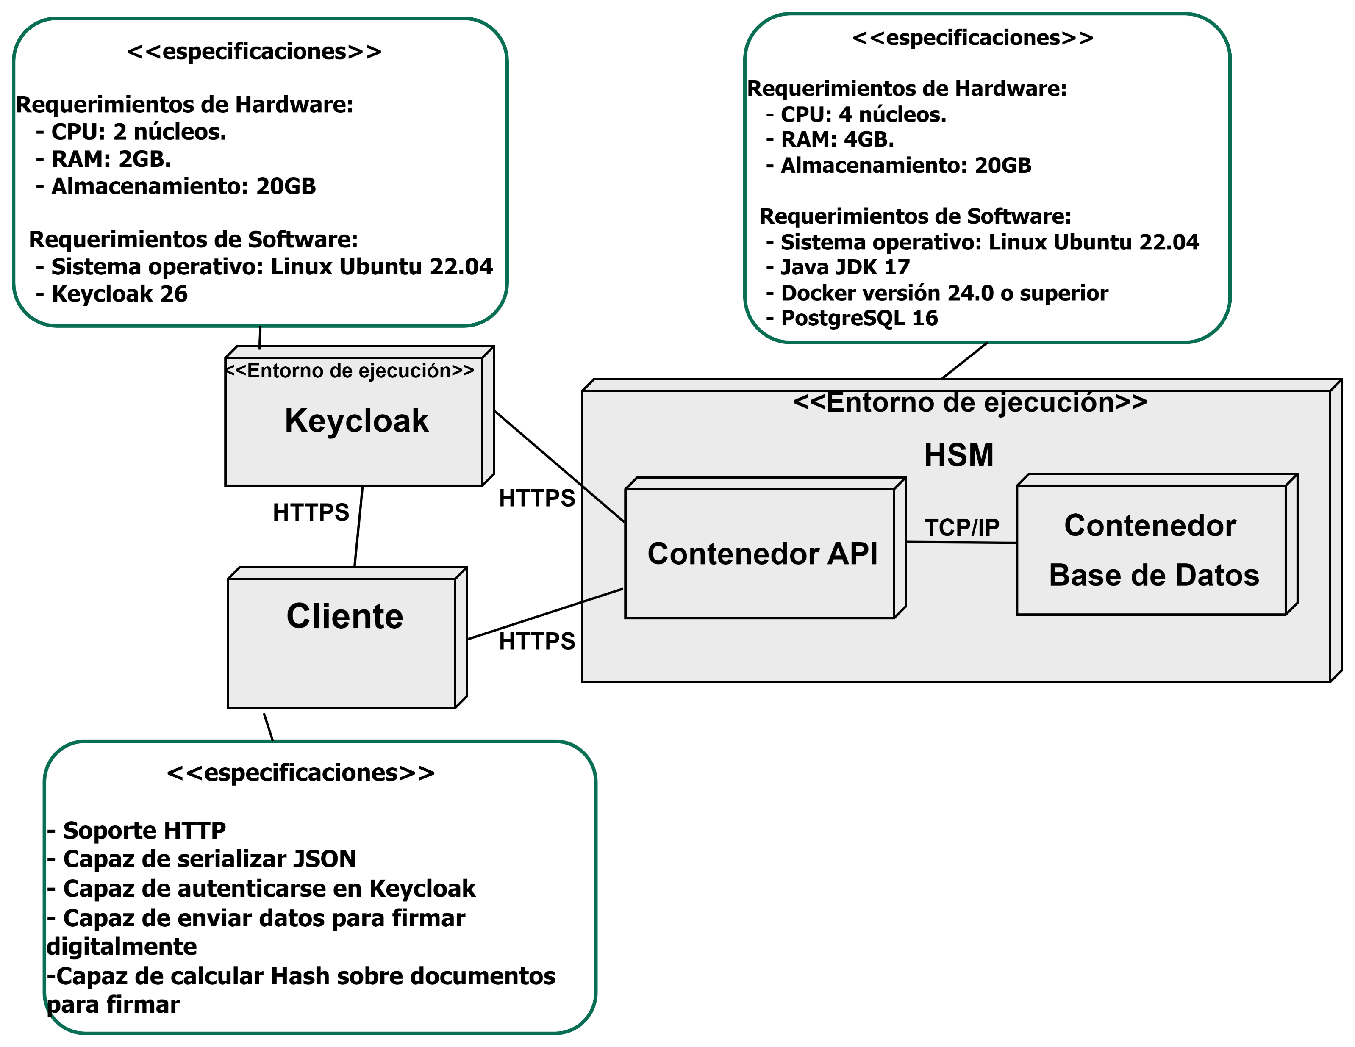
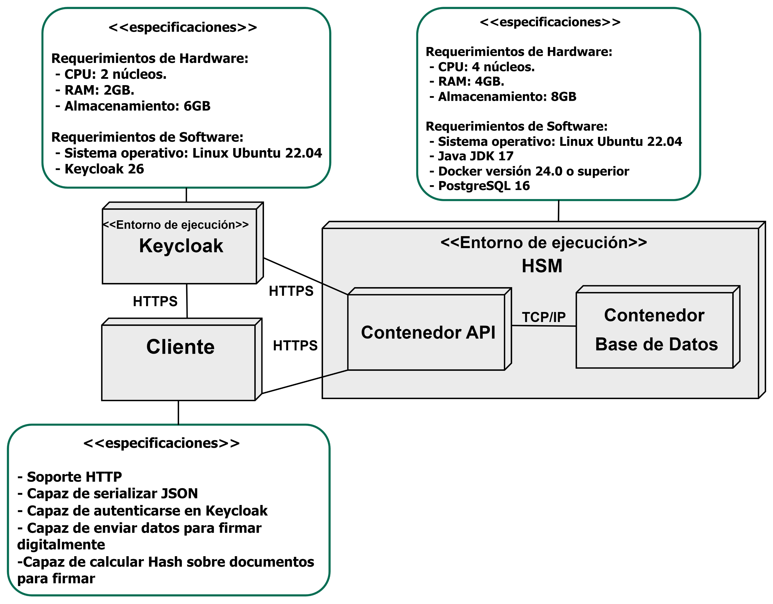
MODELO DE DESPLIEGUE

Slide 16
ESTRATEGIA
DE
VALIDACIÓN

Slide 17
PRUEBAS UNITARIAS
Herramientas utilizadas:
JUnit 5: Entorno de pruebas de Java.
Mockito: Simula dependencias externas en pruebas aisladas.
Aspectos evaluados:
Cifrado y descifrado de claves.
Generación y verificación de firmas.
Transiciones del ciclo de vida de claves.
Validaciones de negocio (tamaños, estados).

Slide 18
PRUEBAS UNITARIAS
Iteración | Pruebas ejecutadas | Pruebas fallidas | Causa principal de fallo
1 | 42 | 7 | Errores de configuración del entorno de pruebas. Errores de compatibilidad con la versión de java.
2 | 42 | 4 | Manejo incorrecto de excepciones.
3 | 42 | 0 | -

Slide 19
PRUEBAS DE INTEGRACIÓN
Herramientas utilizadas:
JUnit 5: Entorno de pruebas de Java.
MockMvc: Simula peticiones HTTP.
Spring Security Test: Simula tokens y roles.
Aspectos evaluados:
Arranque del contexto de la aplicación.
Creación y consulta de claves vía API REST.
Firma y verificación digital.
Control de acceso por roles.
Flujos HTTP.

Slide 20
PRUEBAS DE INTEGRACIÓN
Iteración | Pruebas ejecutadas | Pruebas fallidas | Causas
1 | 27 | 9 | Errores de configuraciónón del entorno de pruebas. Respuesta esperada incorrecta en el flujo de rotación de claves.
2 | 27 | 0 | -

Slide 21
PRUEBAS DE SISTEMA
Herramienta utilizada:
Streamlit: biblioteca de Python para construir interfaces web.
Escenarios evaluados:
Autenticación por roles.
Gestión de claves.
Firmas digitales y verificación.
Consulta de auditoría.
11
Escenarios:
Fallos:
0

Slide 22
CONCLUSIONES
El análisis de los fundamentos teóricos, normativos y tecnológicos permitió establecer el marco conceptual, regulatorio y tecnológico que sustenta el desarrollo de un módulo de seguridad por software para la gestión de claves criptográficas y la firma digital, además de determinar las tecnologías y estándares necesarios para su implementación.
Se definió un módulo de seguridad por software sustentado en una arquitectura multicapa, que incorpora una API REST, un modelo de datos estructurado y un mecanismo de control de acceso basado en roles, que garantiza niveles adecuados de seguridad, mantenibilidad e interoperabilidad.
1
2

Slide 23
CONCLUSIONES
A partir del diseño arquitectónico se implementó un sistema criptográfico que integra la gestión del ciclo de vida de claves, la firma digital y un esquema de auditoría segura. La solución incorpora mecanismos de gestión de claves criptográficas, protección de claves privadas, operaciones de firma digital y un registro de auditoría.
La validación del sistema mediante la ejecución de pruebas unitarias, de integración y de sistema permitió verificar el correcto funcionamiento de los mecanismos criptográficos y el cumplimiento de los requisitos funcionales y de seguridad.
3
4

Slide 24
RECOMENDACIONES
Incorporar autenticación de dos factores mediante contraseña de un solo uso (OTP/TOTP) para operaciones críticas como la firma digital, de forma tal que se añada una capa adicional de seguridad más allá de la autenticación por token.
1
Evaluar el rendimiento y la escalabilidad del sistema mediante la ejecución de pruebas de carga y estrés, con el objetivo de determinar los límites operacionales del módulo, la latencia de las operaciones criptográficas bajo condiciones de alta concurrencia y su comportamiento en entornos de producción.
2

Slide 25
Universidad Tecnológica de La Habana
“José Antonio Echeverría”
Facultad de Ingeniería Informática
DESARROLLO DE UN MÓDULO DE SEGURIDAD POR SOFTWARE PARA LA GESTIÓN DE CLAVES CRIPTOGRÁFICAS Y FIRMA DIGITAL
Autor: Andy Martínez-Aparicio González
Tutora: Dr. C. Lisandra Bravo Ilisástigui
Ing. Rubén Sánchez Rivero

Slide 26
PREGUNTAS
DE
OPONENCIA

Slide 27
PREGUNTA 1
En un entorno real, ¿cómo asegura que la configuración de producción sea la más restrictiva y que ningún desarrollador pueda desplegar cambios sin aprobación?

Slide 28
CONTROL DE FLUJO DE DESPLIEGUE
Ningún desarrollador debe tener acceso a producción.
Mecanismos de control:
Revisiones de código obligatorias.
Aprobaciones manuales de personal autorizado.
Separación de entornos de desarrollo, pruebas y producción.

Slide 29
PREGUNTA 2
¿Cuál es la principal limitación de su propuesta y cómo podría superarse en trabajos futuros?

Slide 30
FACTOR ÚNICO DE AUTENTICACIÓN
Mecanismo implementado:
Uso de tokens JWT emitidos por Keycloak para garantizar identidad y privilegios del usuario.
Recomendación a trabajo futuro:
Implementación de autenticación de doble factor.
Aplicación de políticas de expiración de tokens más estrictas.
Implementación de mecanismos de revocación de sesiones activas.

Slide 31
PROTECCIÓN DE LA BASE DE DATOS
Actualmente el control de acceso opera a nivel de aplicación.
Un administrador de la base de datos podría leer datos sensibles y modificar datos.
Recomendación a trabajo futuro:
Aislar PostgreSQL en una red privada y restringir acceso.
Implementar triggers que bloqueen modificaciones o eliminaciones en las tablas de auditoría.
Desplegar la extensión pgAudit para registrar toda la actividad sobre la base de datos.

Slide 32
PROTECCIÓN DE LA CLAVE MAESTRA
La clave maestra se carga desde una variable de entorno, funcional pero vulnerable ante acceso privilegiado.
Soluciones en la industria:
Uso de gestores de secretos dedicados. Software especializado que centraliza y protege el almacenamiento
Uso de un TPM (Módulo de plataforma segura), chip físico, la clave nunca puede extraerse.
Uso de TEE (Entorno de ejecución confiable), entornos de ejecución aislados dentro del propio procesador.

Slide 33
PREGUNTA 3
¿Cómo aseguró que las bibliotecas criptográficas de terceros, SQLpostgres u otras tecnologías no introducen vulnerabilidades y cómo gestiona su ciclo de actualización en el módulo?

Slide 34
GESTIÓN DE DEPENDENCIAS Y VULNERABILIDADES
Las operaciones criptográficas se realizan con la extensión nativa de Java, Java Cryptography Extension (JCE).
Se seleccionó PostgreSQL 16 verificando que contara con soporte activo y sin vulnerabilidades conocidas.
Para las actualizaciones, el proyecto utiliza el gestor de dependencias (spring-boot-starter-parent). Una sola actualización propaga parches en todas las dependencias.

Slide 35
Universidad Tecnológica de La Habana
“José Antonio Echeverría”
Facultad de Ingeniería Informática
DESARROLLO DE UN MÓDULO DE SEGURIDAD POR SOFTWARE PARA LA GESTIÓN DE CLAVES CRIPTOGRÁFICAS Y FIRMA DIGITAL
Autor: Andy Martínez-Aparicio González
Tutora: Dr. C. Lisandra Bravo Ilisástigui
Ing. Rubén Sánchez Rivero

